Slide 1
שערי ילדים
קבוצה 32:
עדן אטליס, עידן בביוב, שלום דינקביץ, תומר הראל, אלדד כהן, אור יצחקי
שותפים:
אורית וילקר, דורון יוסף צור

Slide 2
תיאור האתגר
נדרש שער כניסה לג'ימבורי אשר נשלט על ידי אדם מבוגר בלבד, ויווסת את כניסת ויציאת הילדים מהמתחם. נכון לרגע זה לא קיים פתרון כזה בשוק, דבר המקשה על המתנדבות האחראיות על הילדים.
בין אזור ההורים לאזור הילדים קיים שער אשר נשבר לעיתים תכופות ולא מונע מהילדים להיכנס או לצאת.
נדרש שער אשר ייסגר באופן אוטומטי.

Slide 3
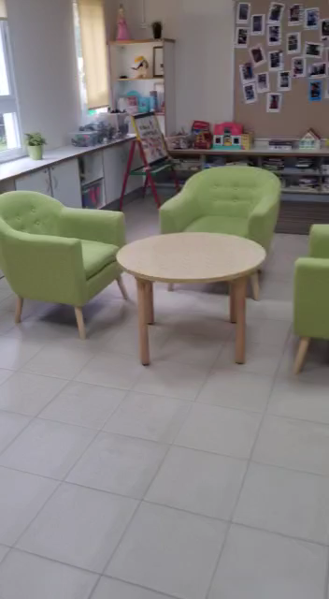
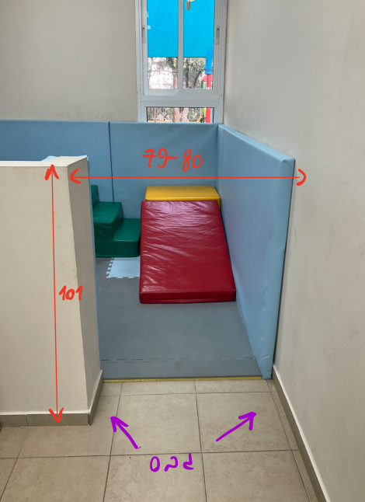
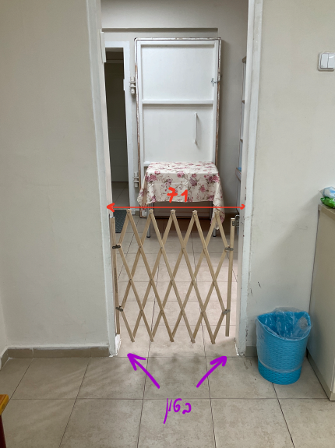
ממצאים מביקור אצל הלקוח
מתחם הג'ימבורי
מתחם הילדים

Slide 4
קונספטים ראשוניים
Notes:
שער מעוינים בעל קפיץ לינארי חלש ומנעול מגנטי עם לחצן פתיח.
שער סורגים אלכסוני בעל מוט מחזיר ומנעול מגנטי עם לחצן פתיחה.
החלופה שנבחרה: סגירה אוטומטית על ידי קפיץ נסתר ומנגנון חשמלי עם לחצן. הוספת ספוגי מגן על הדלת ויריעות פלסטיק שנמתחות על הצירים.

Slide 5
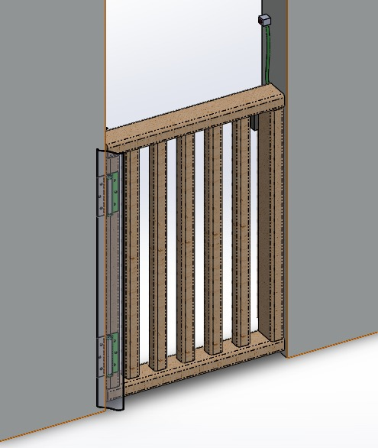
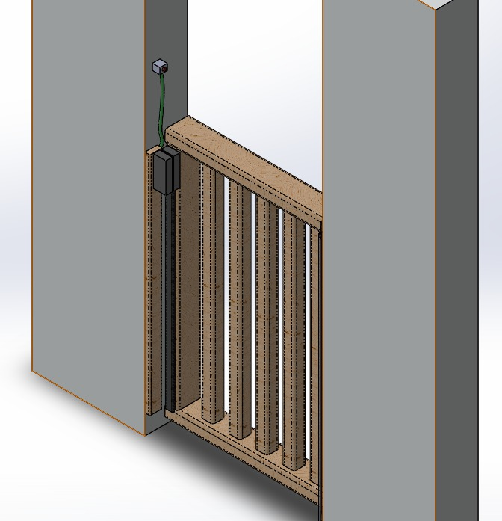
פתרון לשער מתחם ילדים

Slide 6
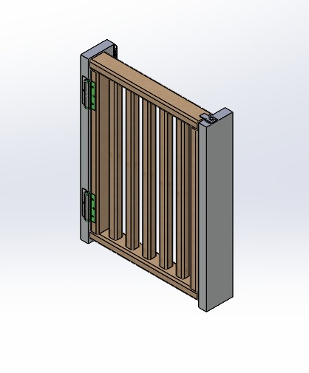
פתרון שער ג'ימבורי

Slide 7
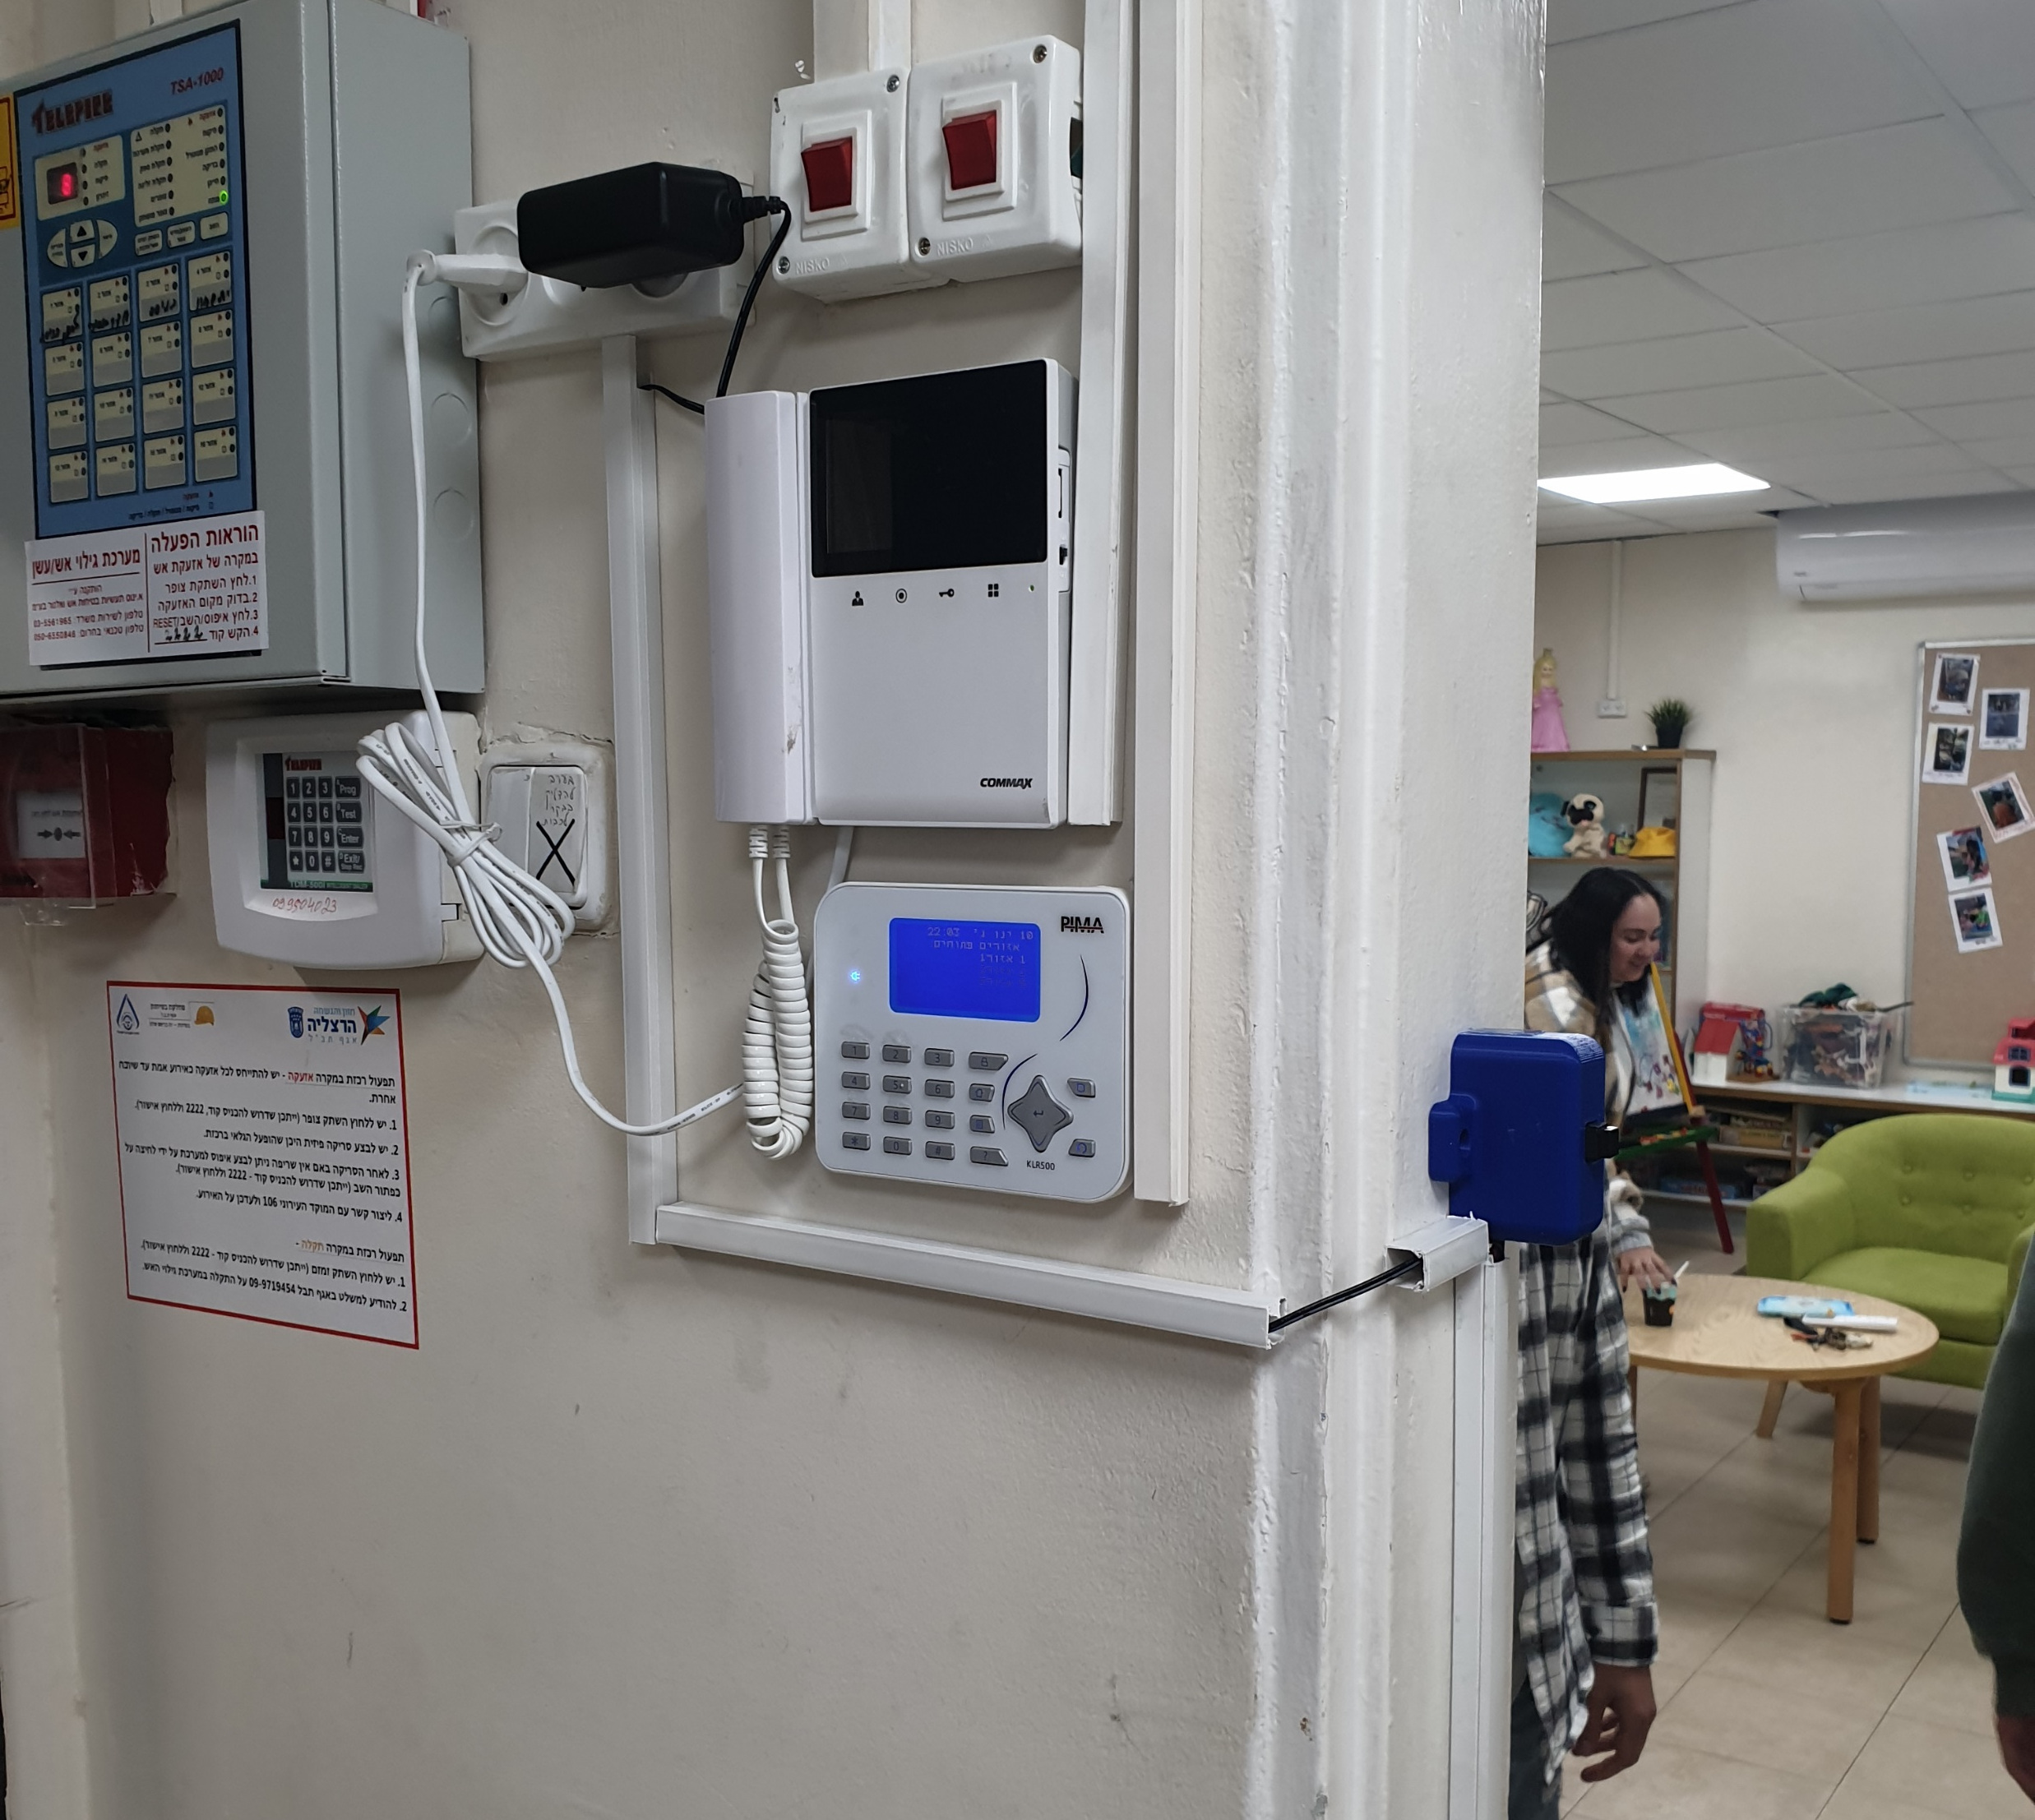
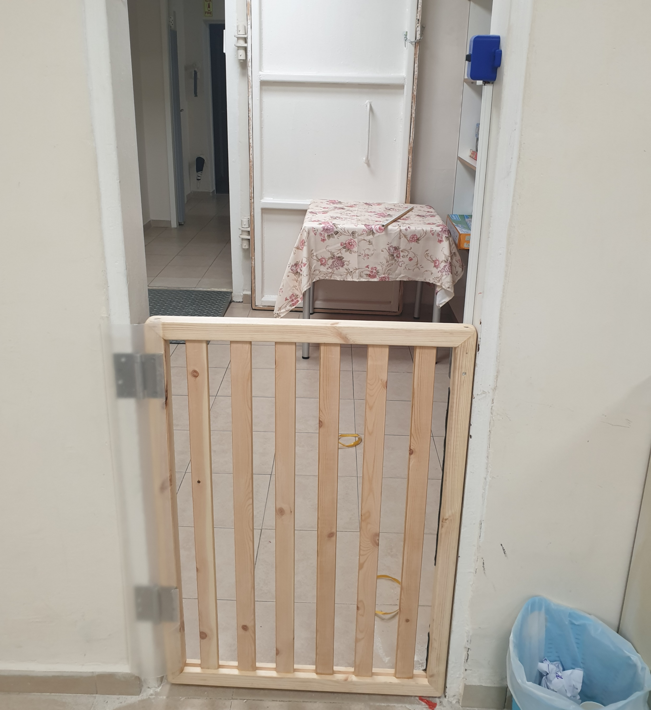
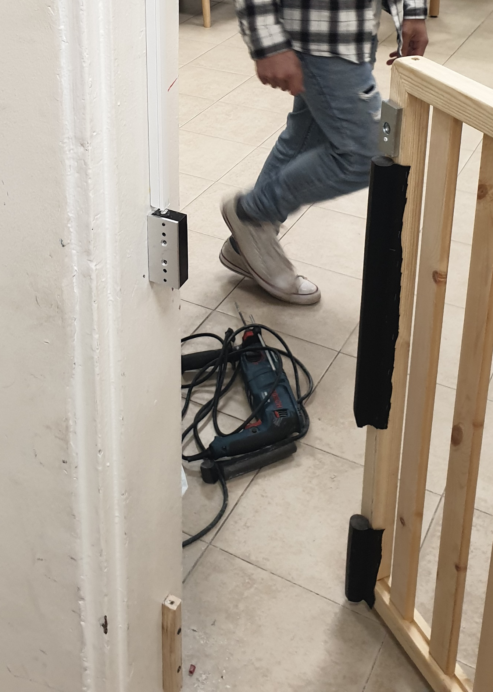
האבטיפוס

Slide 8
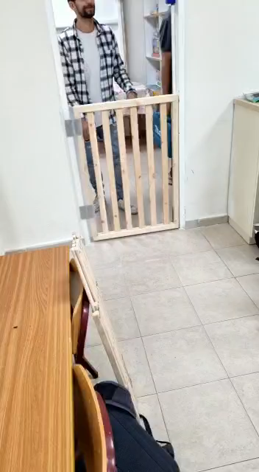
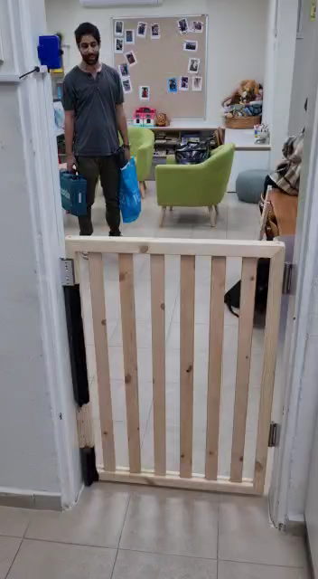
סרטוני פעולת האבטיפוס

Slide 9
כוונות להמשך
כחלק מתהליך בניית השער וכתוצאה מתקציב הקורס ומגבלת זמן, התפשרנו על בניית שער יחיד.
בהמשך ניתן לבנות שער נוסף עבור "ניצן הורים" בעזרת רשימת הוראות אשר מצורפת בדו"ח.
ממשוב הלקוחות מסתמן שהפער היחידי שנשאר לטפל בו לאחר ההתקנה הינו כיוון של הקפיצים בצירים (השער לא נסגר עד הסוף בכל מרווח פתיחה – הגעה לנעילה).

Slide 10
חווייתנו בקורס
אופן פיתוח קונספט.
עבודה עם לקוחות והתאמת התוצר לדרישותיו ולהעדפותיו.
שיפור והתאמת התוצר בהתאם למשובים המתקבלים במהלך התהליך ובעקבות בעיות שעלו תוך כדי.

